Slide 1
Хлеб воины

Slide 2
Уже прошло много лет, как закончилась Великая Отечественная вона. Но многие люди, особенно, пережившие те страшные годы, помнят о цене хлеба. Как узнать, каким был хлеб войны, из чего его пекли, какое значение он имел во время войны? Конечно, на уроках истории, литературного чтения, окружающего мира. Все люди нашей страны не должны, не имеют права терять историческую память о военных годах, о цене хлеба в то время. Мы должны помнить и заботиться о людях, переживших войну. Зная это, мы будем больше ценить то, что нам кажется обычным сейчас: мир и хлеб.

Slide 3
Цель проекта: сохранение исторической памяти.
Задачи:
- расширить знания о значении и составе хлеба во время войны
- найти воспоминания о хлебе свидетелей военного времени;
- донести до учеников, что надо бережно относиться к хлебу

Slide 4
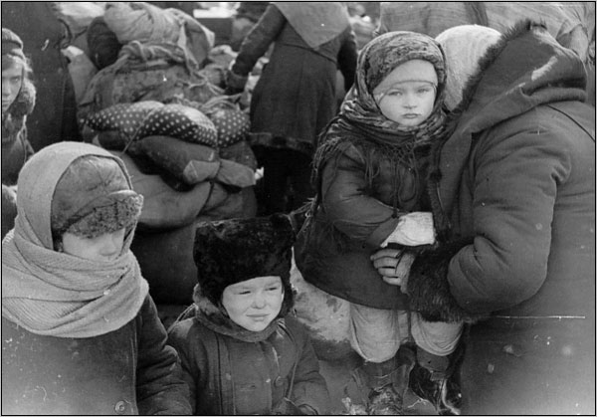
К хлебу во все времена было особое отношение, а во время войны – тем более. Хлеб ценился не на вес золота, а дороже него.
Никого не могут оставить равнодушными воспоминания о хлебе людей, которые жили во время войны. В то время они, в основном, были еще детьми, но память о тех страшных годах не стерлась. От голода, недоедания страдали все люди.
...С мякиной, с трухой, со жмыхом
Он все же казался желанней всего.
И матери тяжко и тайно вздыхали,
Когда на частицы делили его...

Slide 5
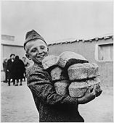
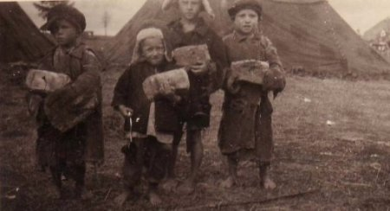
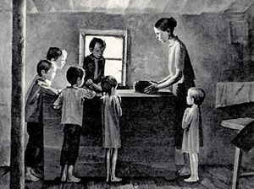
Люди, пережившие те страшные годы, помнят о цене хлеба!!!!!!
Эйлла Репина : «…Однажды мы получили неожиданный подарок. В чемоданчике мама принесла немного хлеба и несколько булочек. Но началась бомбежка - и чемоданчик мы задвинули под кровать и забыли. Когда его нашли, то хлеб засох, а булочки покрылись плесенью. Все это отмыли, почистили и съели».
Матвей Казукка: «Когда началась война, мне исполнилось одиннадцать лет. Я помню, как мама собирала последние крошки хлеба и отдавала детям, ограничивая себя во всем. По блокадным карточкам выдавали 125 граммов хлеба, немного крупы и 25 граммов растительного масла. Вскоре мама умерла от голода. В 1942 году не стало и отца».
Л.К. Заболотской: «… Самый дорогой предмет - хлеб, "ленинградское золото". Я продала в феврале золотую длинную цепочку за 400 р (это была стоимость килограмма хлеба)».
Труженик тыла Мария Мачина :«Морозили хлеб, потом грызли. Приходилось есть хлеб с большей частью лебеды или картофельных шкурок, толченных в ступе».

Slide 6
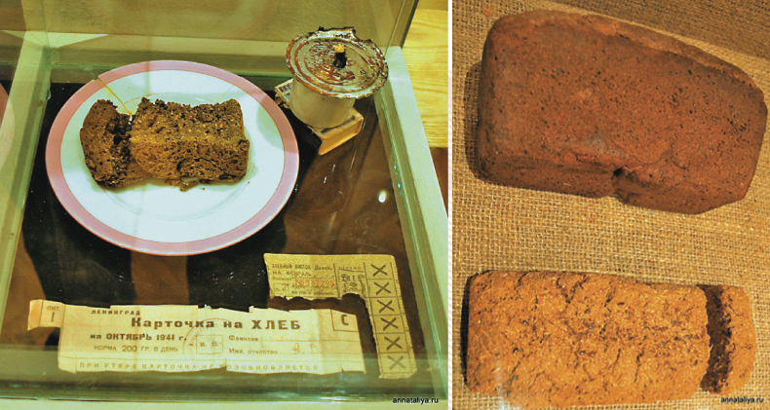
Так родились «125 блокадных грамм с огнём и кровью пополам», которые вошли как символ нечеловеческих испытаний в память и сознание миллионов людей

Slide 7
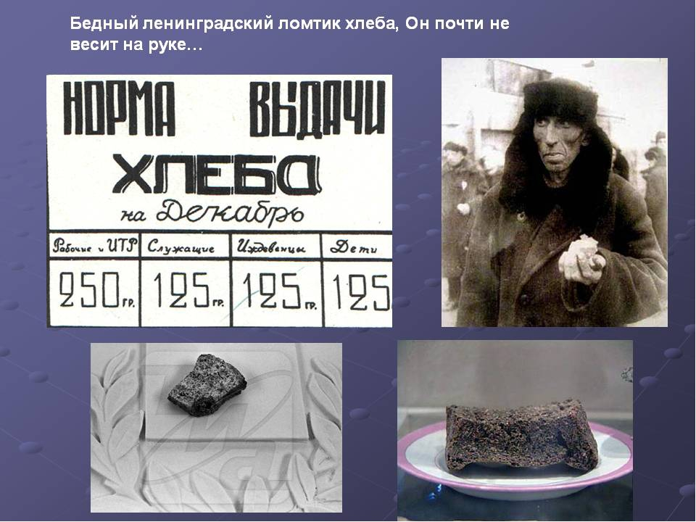

Slide 8
В те времена хлеб был мало пригоден для питания, но именно этот хлеб спасал жизнь людям, дарил надежду на выживание.
Разным был хлеб войны: фронтовой, тыловой, блокадный, хлеб оккупированных районов, хлеб концлагерей. Мало в нем было основного продукта – муки, а больше – разных добавок, часто даже несъедобных. Основу хлеба тогда составляла ржаная мука, к которой примешивались целлюлоза, жмых, мучная пыль. Каждый завод во время блокады пек хлеб по своему рецепту, добавляя в него разные примеси. В те годы его малое количество было пропуском в жизнь. Это было почти единственное питание ленинградцев.

Slide 9
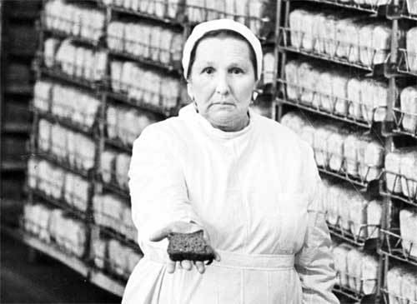
Мы должны знать, что испытали наши люди во время войны, голодного лихолетья, как доставался им каждый кусочек, как боролись они за каждую крошку хлеба.
Мы, школьники, не имеем права терять историческую память о военных годах, о цене хлеба в то время. Мы должны помнить и заботиться о людях, переживших войну. Зная это, мы будем больше ценить то, что нам кажется обычным сейчас: мир и хлеб.

